Slide 1
Inspiring Idea
CSLT SLT

Slide 2
AIaas
Saas (Software as a service)
一种通过Internet提供软件的模式，厂商将应用软件统一部署在自己的服务器上，客户可以根据自己实际需求，通过互联网向厂商定购所需的应用软件服务，按定购的服务多少和时间长短向厂商支付费用，并通过互联网获得厂商提供的服务。

Slide 3
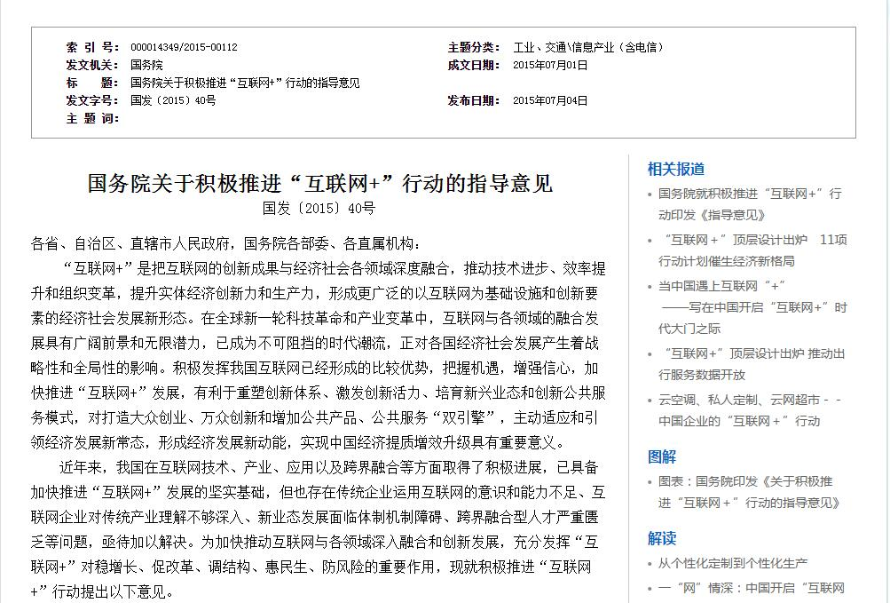
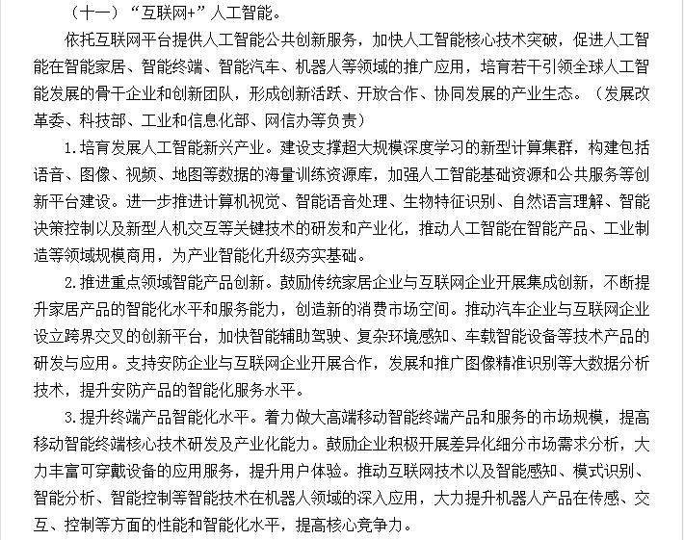
AIaas
AIaas (Artificial Intelligence as a service)
使用互联网提供人工智能服务的一种新模式

Slide 4
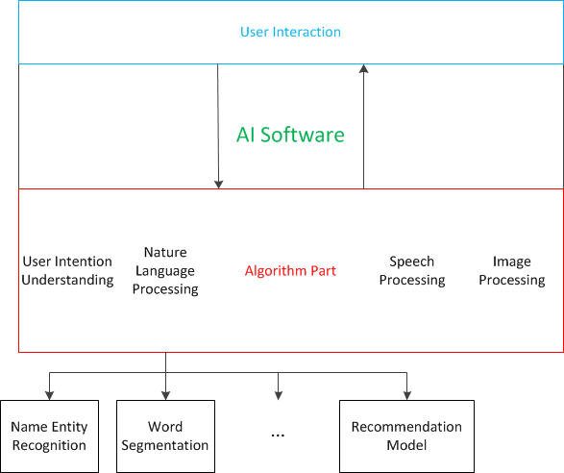
AIaas

Slide 5
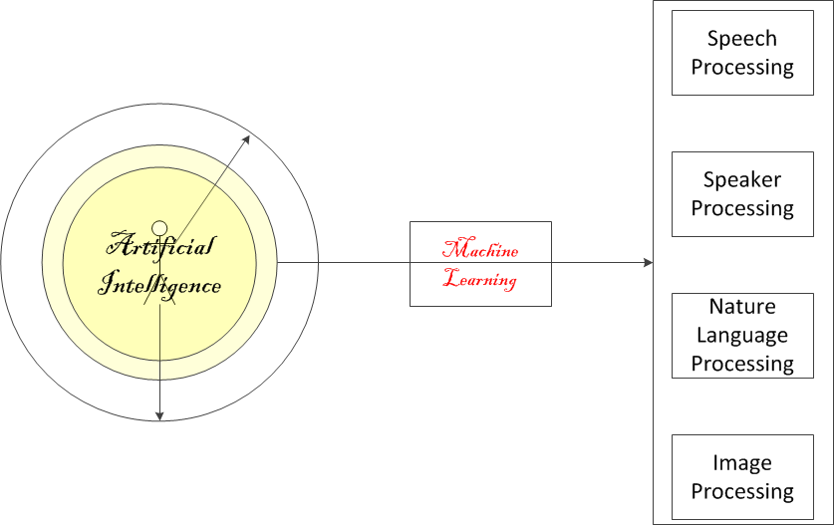
AIaas

Slide 6
AIaas
What do we need to do ?

Slide 7
AIaas
Organization
核心团队：
研究团队 ：调研、复现、创新
工程化团队 ：封装、优化、调整

Slide 8
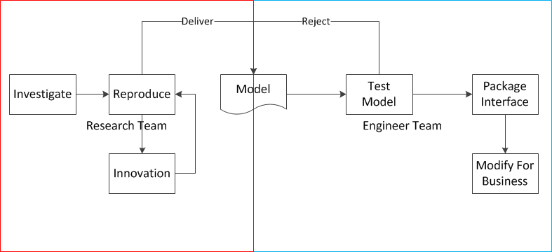
AIaas
Howto:

Slide 9
AIaas
Target
产品 ？ 服务？ 模型？
Notes:
产品 ：研发，工程，业务（招标：标书，资质） 竞品（传统语音公司，得意，捷通等）
服务 ：封装工程化产品（工程师+架构师+大型服务集群）
模型 ：通过合作方式，给用户提交人工智能模型，将最先进的论文转化为模型。

Slide 10
AIaas
Target
产品 ？ 服务？ 模型？
Notes:
产品 ：研发，工程，业务（招标：标书，资质） 竞品（传统语音公司，得意，捷通等）
服务 ：封装工程化产品（工程师+架构师+大型服务集群）
模型 ：通过合作方式，给用户提交人工智能模型，将最先进的论文转化为模型。

Slide 11
AIaas
Target
产品 ？ 服务？ 模型？
Notes:
产品 ：研发，工程，业务（招标：标书，资质） 竞品（传统语音公司，得意，捷通等）
服务 ：封装工程化产品（工程师+架构师+大型服务集群）
模型 ：通过合作方式，给用户提交人工智能模型，将最先进的论文转化为模型。

Slide 12
AIaas
Why they need us ?

Slide 13
AIaas
We are the best !

Slide 14
AIaas
How to prove it?

Slide 15
AIaas
We need a tiny application which can combine both speech processing and nature language processing together. In this case I call it “Wei Wei chatting robot”.

Slide 16
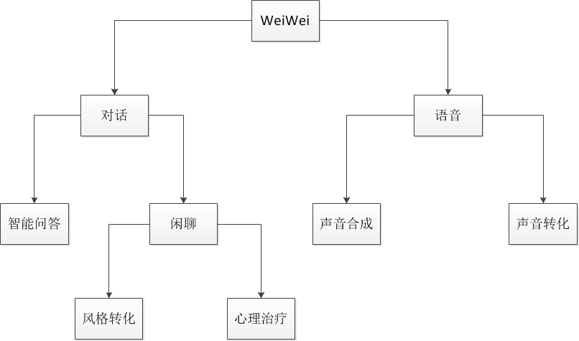
Wei Wei Chatting Robot

Slide 17
Wei Wei Chatting Robot
Calendar :
June 30 : Wechat demo deliver.
August 30: WeiWei online. And Our demo website online.
Specific for Text processing:
April : Finish Huilan program, dssm & rnn & rnnQA
May : Investigate and reproduce dialog system.
June : Build demo.

Slide 18
Wei Wei Chatting Robot
Choose whatever you like, keep fighting to the end.

Slide 19
The End
Thanks

